Slide 1
Holi`s minbak
#Team03
나 영 진
곽 채 우
추 호 림

Slide 2
index
FLOW CHART
SITEMAP
1
개발 동기
5
2
구현 목표
6
주요기능 코드 설명
3
역할 분담
7
시연
유사사이트분석
4
8
프로젝트 일정

Slide 3

#
개발 동기
학습한 내용을 바탕으로 가장 적합한 주제 선택 중
소비자와 관리자 측면에서 다양하게 생각하며,
구체적으로 접근 할 수 있는 숙박 예약 서비스 선정

Slide 4
#
구현 목표
기존 숙박시설 사이트 유사 구현
회원 가입 및 로그인 & 소셜 로그인
관리자 페이지 (회원 관리 / 예약 관리 / 방 관리)
방 소개 및 게시판 페이지
캘린더 페이지(예약 현황 보여주는 기능)
결제 페이지(무통장 송금 / kakao pay)
위치 안내 페이지(API)

Slide 5
#
분담 역할
예약 현황 캘린더 & 예약
관리자 페이지 ( 예약관리 / 수입 파악 )
결제 시스템
나영진
곽채우
문의 게시판
방 소개 페이지
회원 가입 및 로그인 & 소셜 로그인
관리자 페이지 (마이 페이지 /회원 관리 / 방 관리 / 예약 취소)
자유 게시판
방 소개 페이지 & 지도 API
추호림

Slide 6
#
개발 환경
Tool : Eclipse
Server : Apache Tomcat8.5
DB : SQL Tools(Oracle)
Browser : Google Chrome
Language : Java, JavaScript

Slide 7
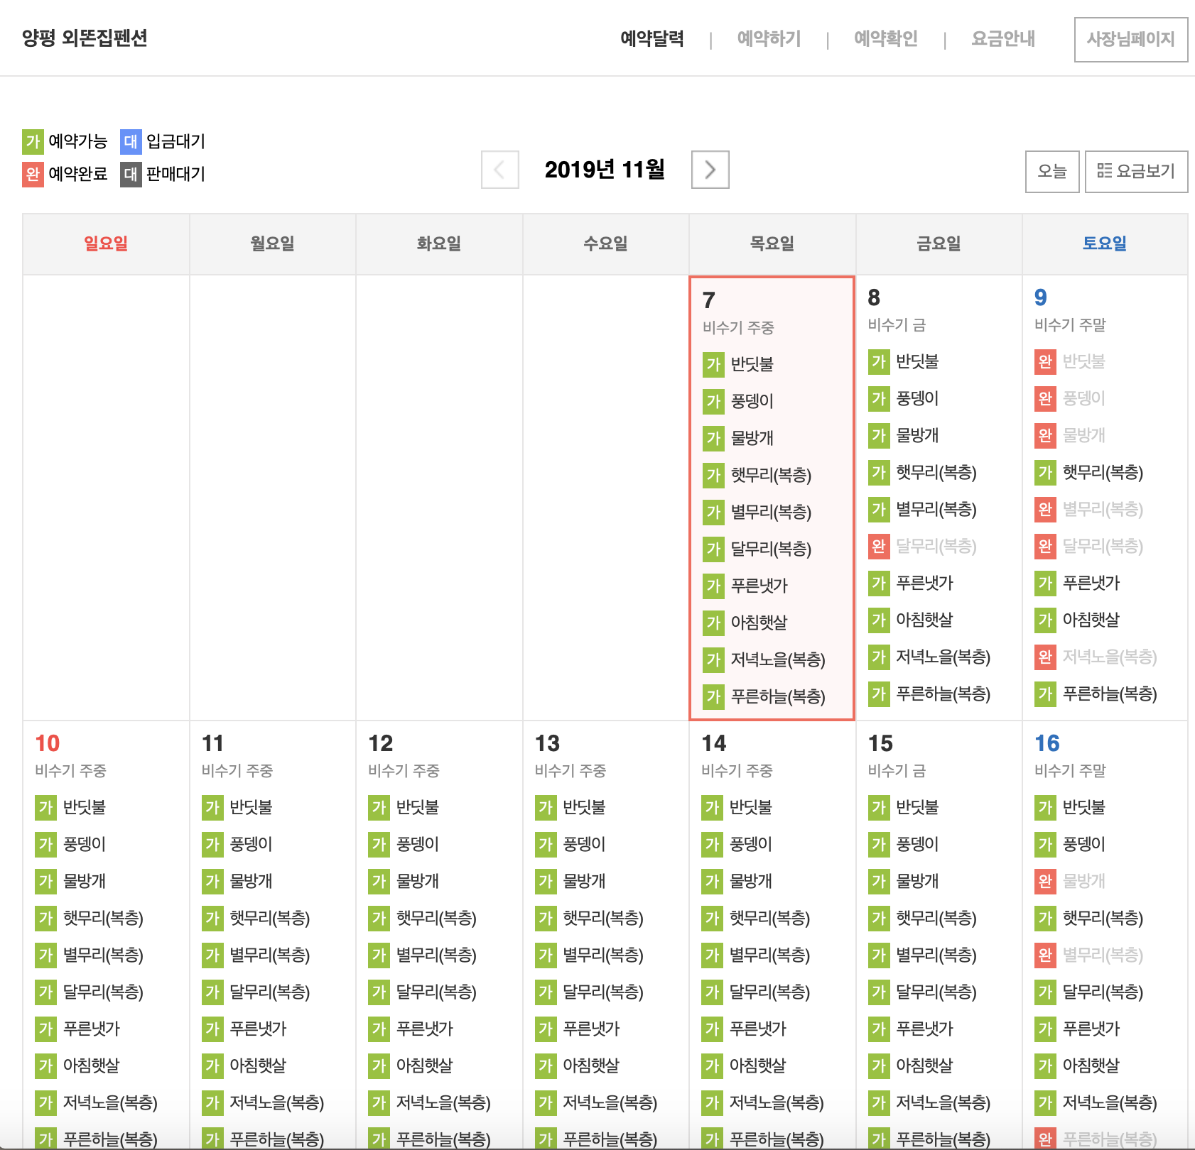

#
유사 사이트 분석
외똔집
*진행할 사항
장점
단점
객실에 대한 비용 및 내용을
구체적으로 소개하는 페이지
추가 구성하도록 진행
깔끔한 예약 현황 시스템
객실에 대한 내용을 이미지로 대체

Slide 8
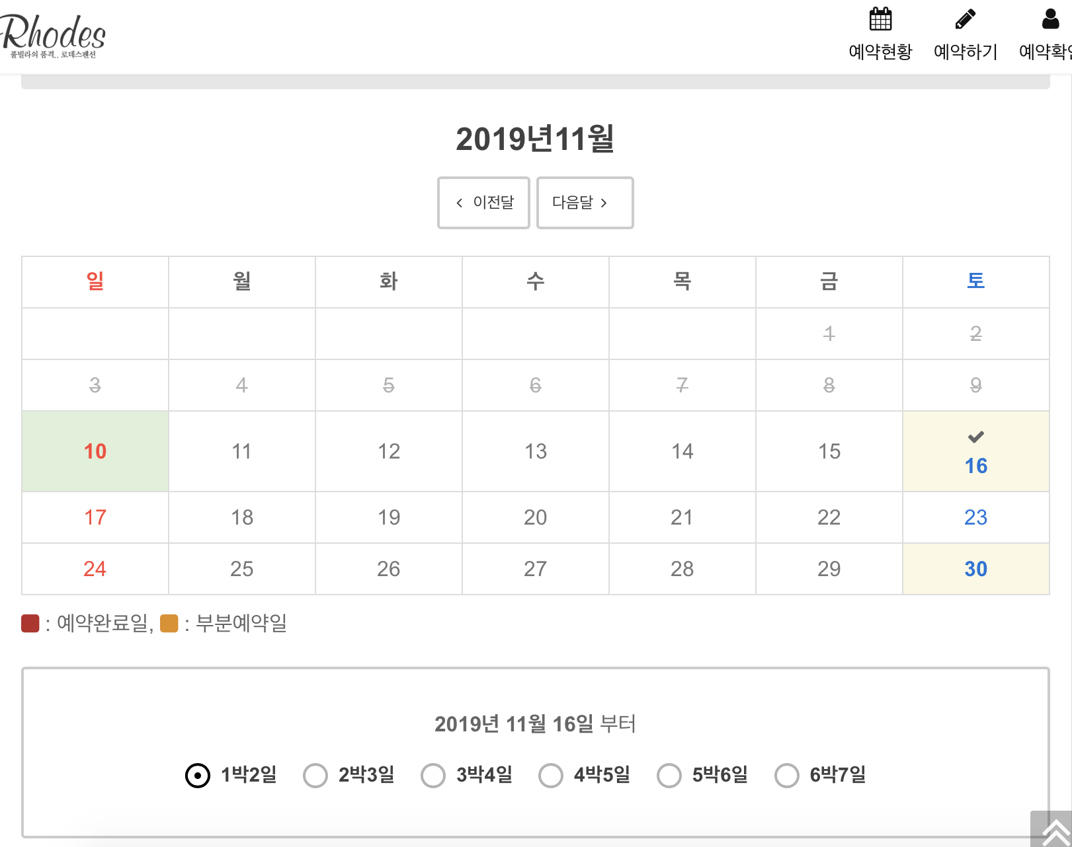
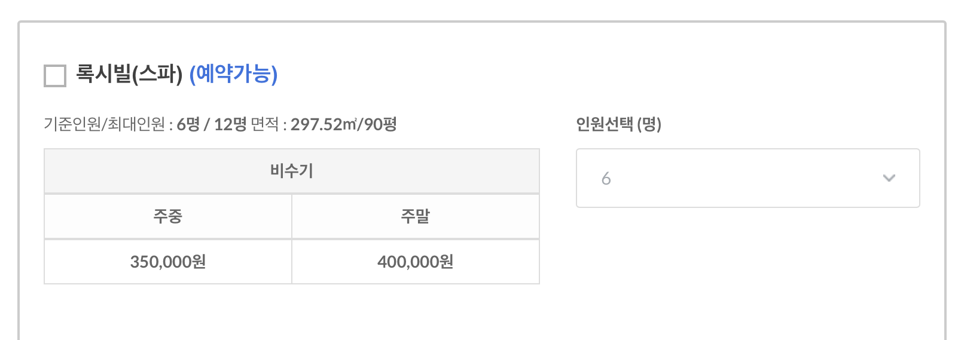
#
유사 사이트 분석
Rhodes
*진행할 사항
장점
단점
소비자가의 숙박 일수를 다양하게 설정하도록 구성
깔끔한 페이지 구성
결제 시스템
제한된 숙박 일정
소비자의 입장에서 평일과 주말을 연결하여 예약할 경우 가격 측정이 애매하다고 판단할 가능성이 있음
평일 주말을 구분하여 계산하고, 측정된 가격을
소비자에게 보여주도록 구성

Slide 9
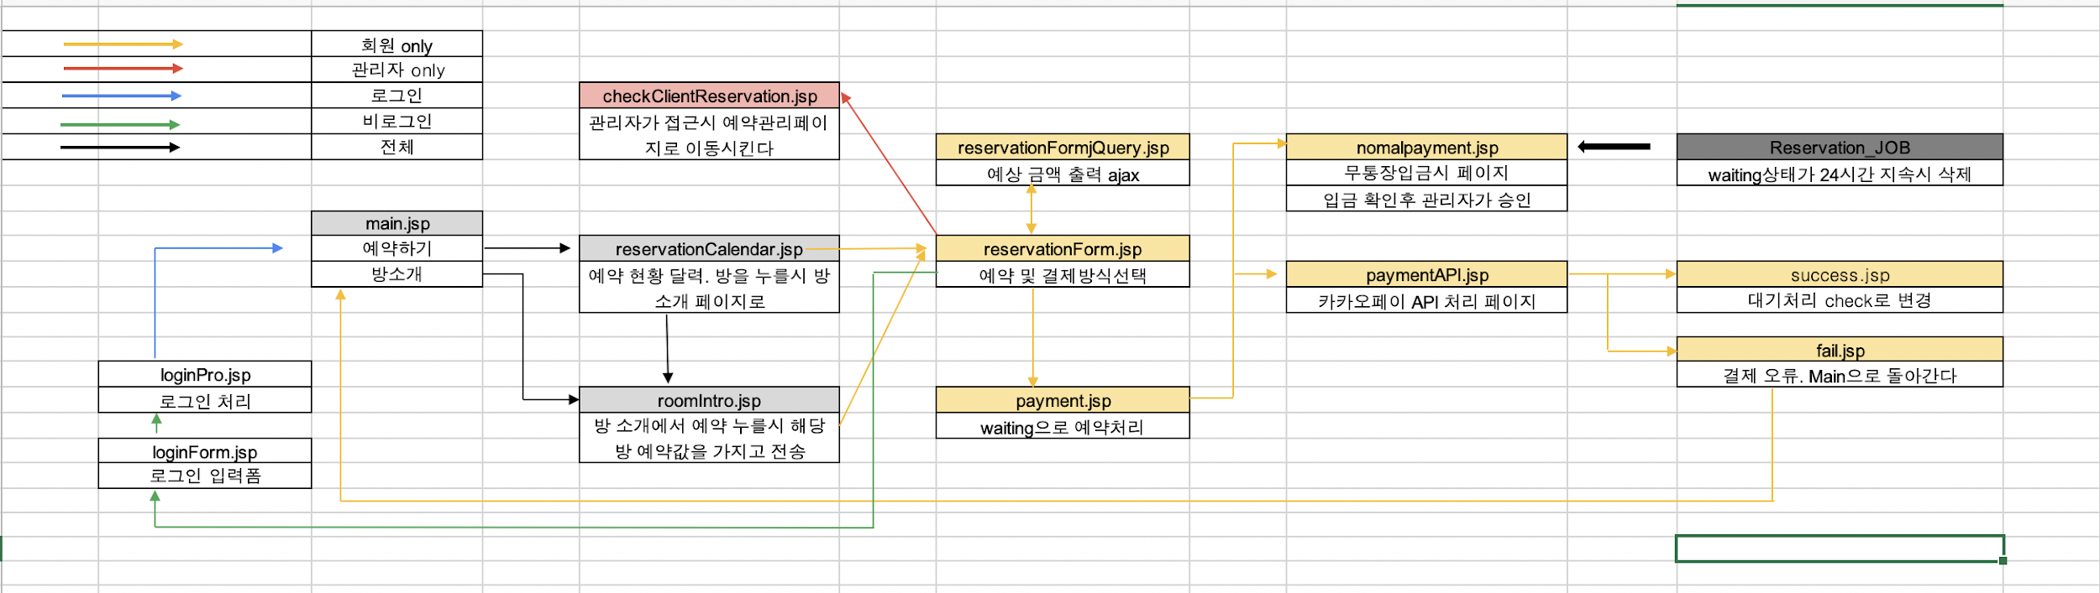
#
Reservation flow chart

Slide 10
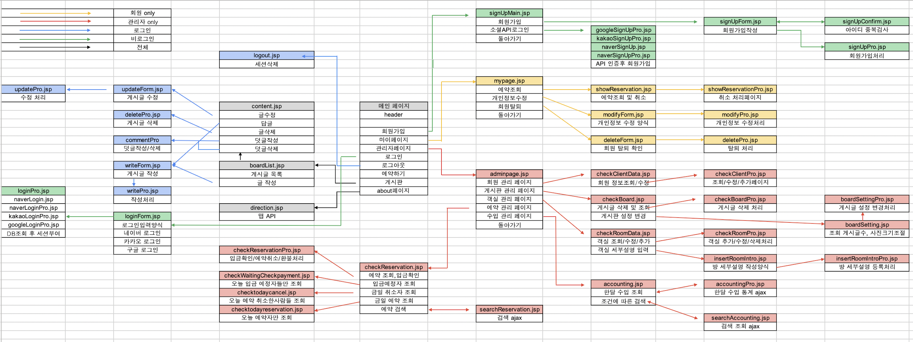
#
flow chart

Slide 11
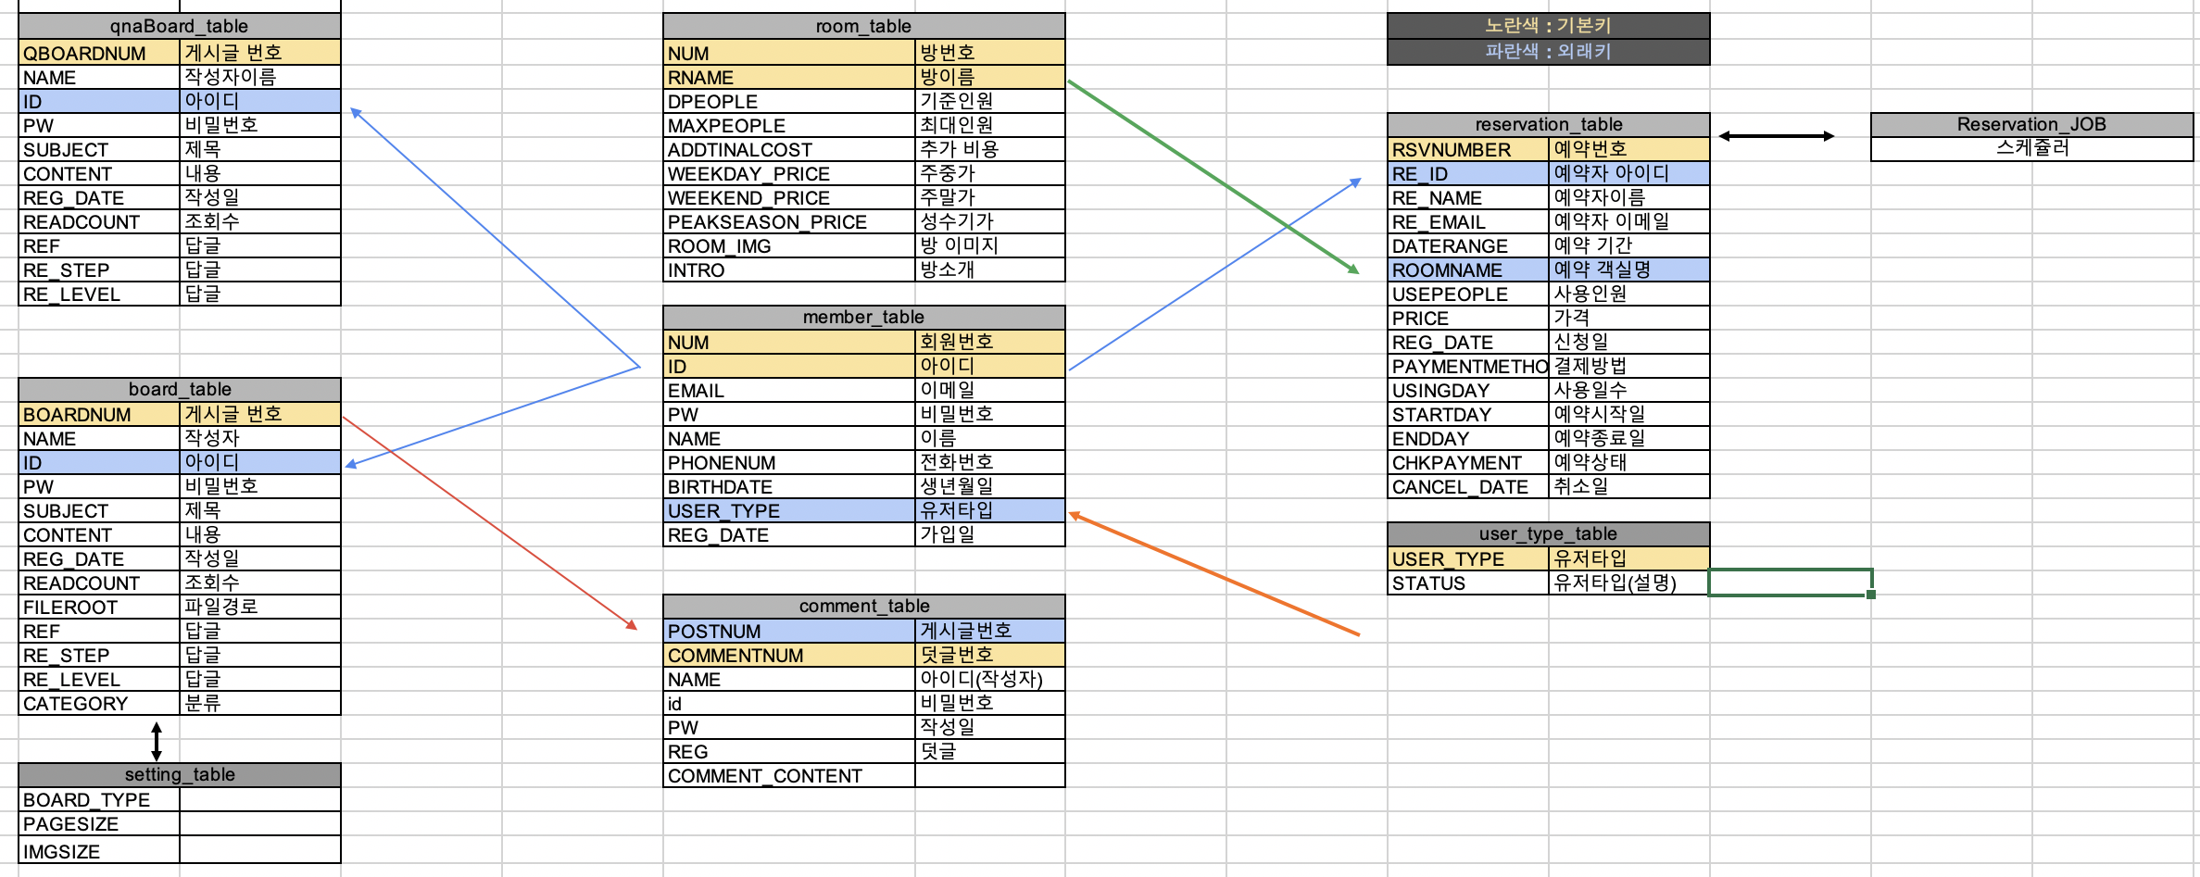
#
DB table schema

Slide 12
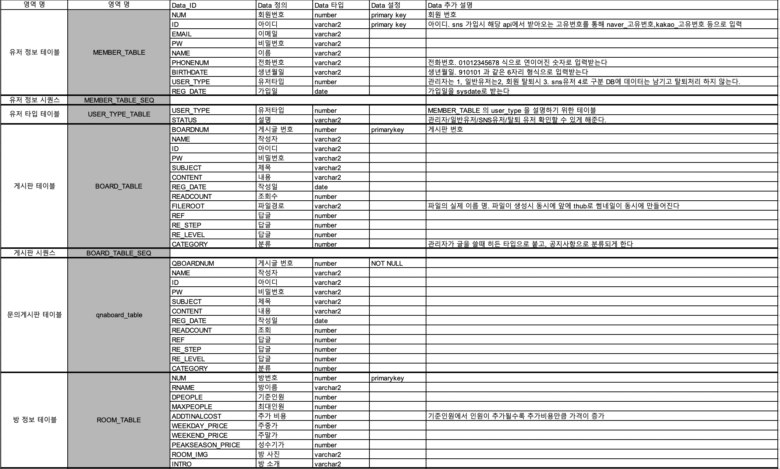
#
DB table 정의서

Slide 13
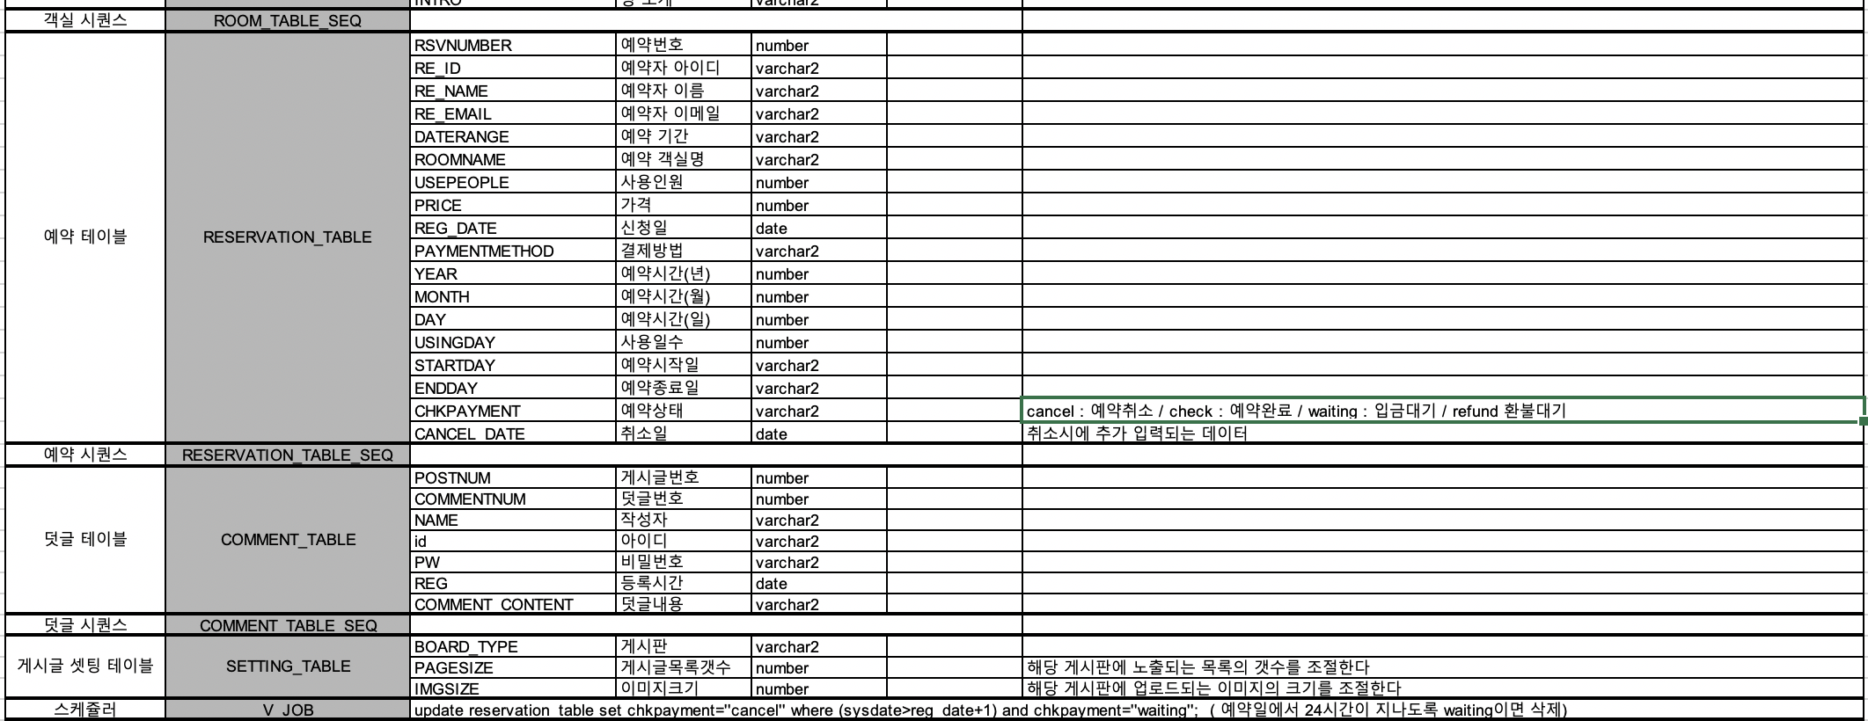
#
DB table 정의서

Slide 14
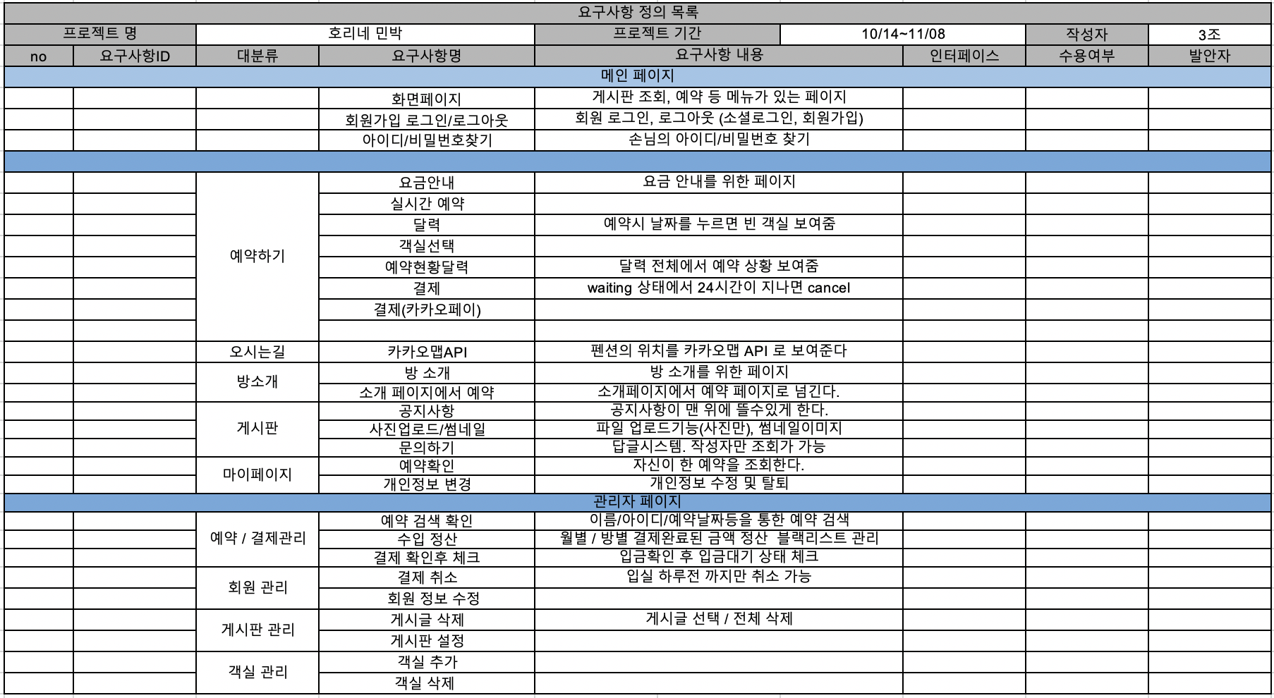
#
요구사항 정의서

Slide 15
#
권한에 따른 기능
admin
회원
비회원
회원관리
방 관리
매출 파악
게시판 관리
예약관리
회원가입
회원탈퇴
회원정보변경
로그인
마이 페이지
이용후기게시판
Q&A게시판
예약, 취소
예약 목록
Q&A게시판

Slide 16
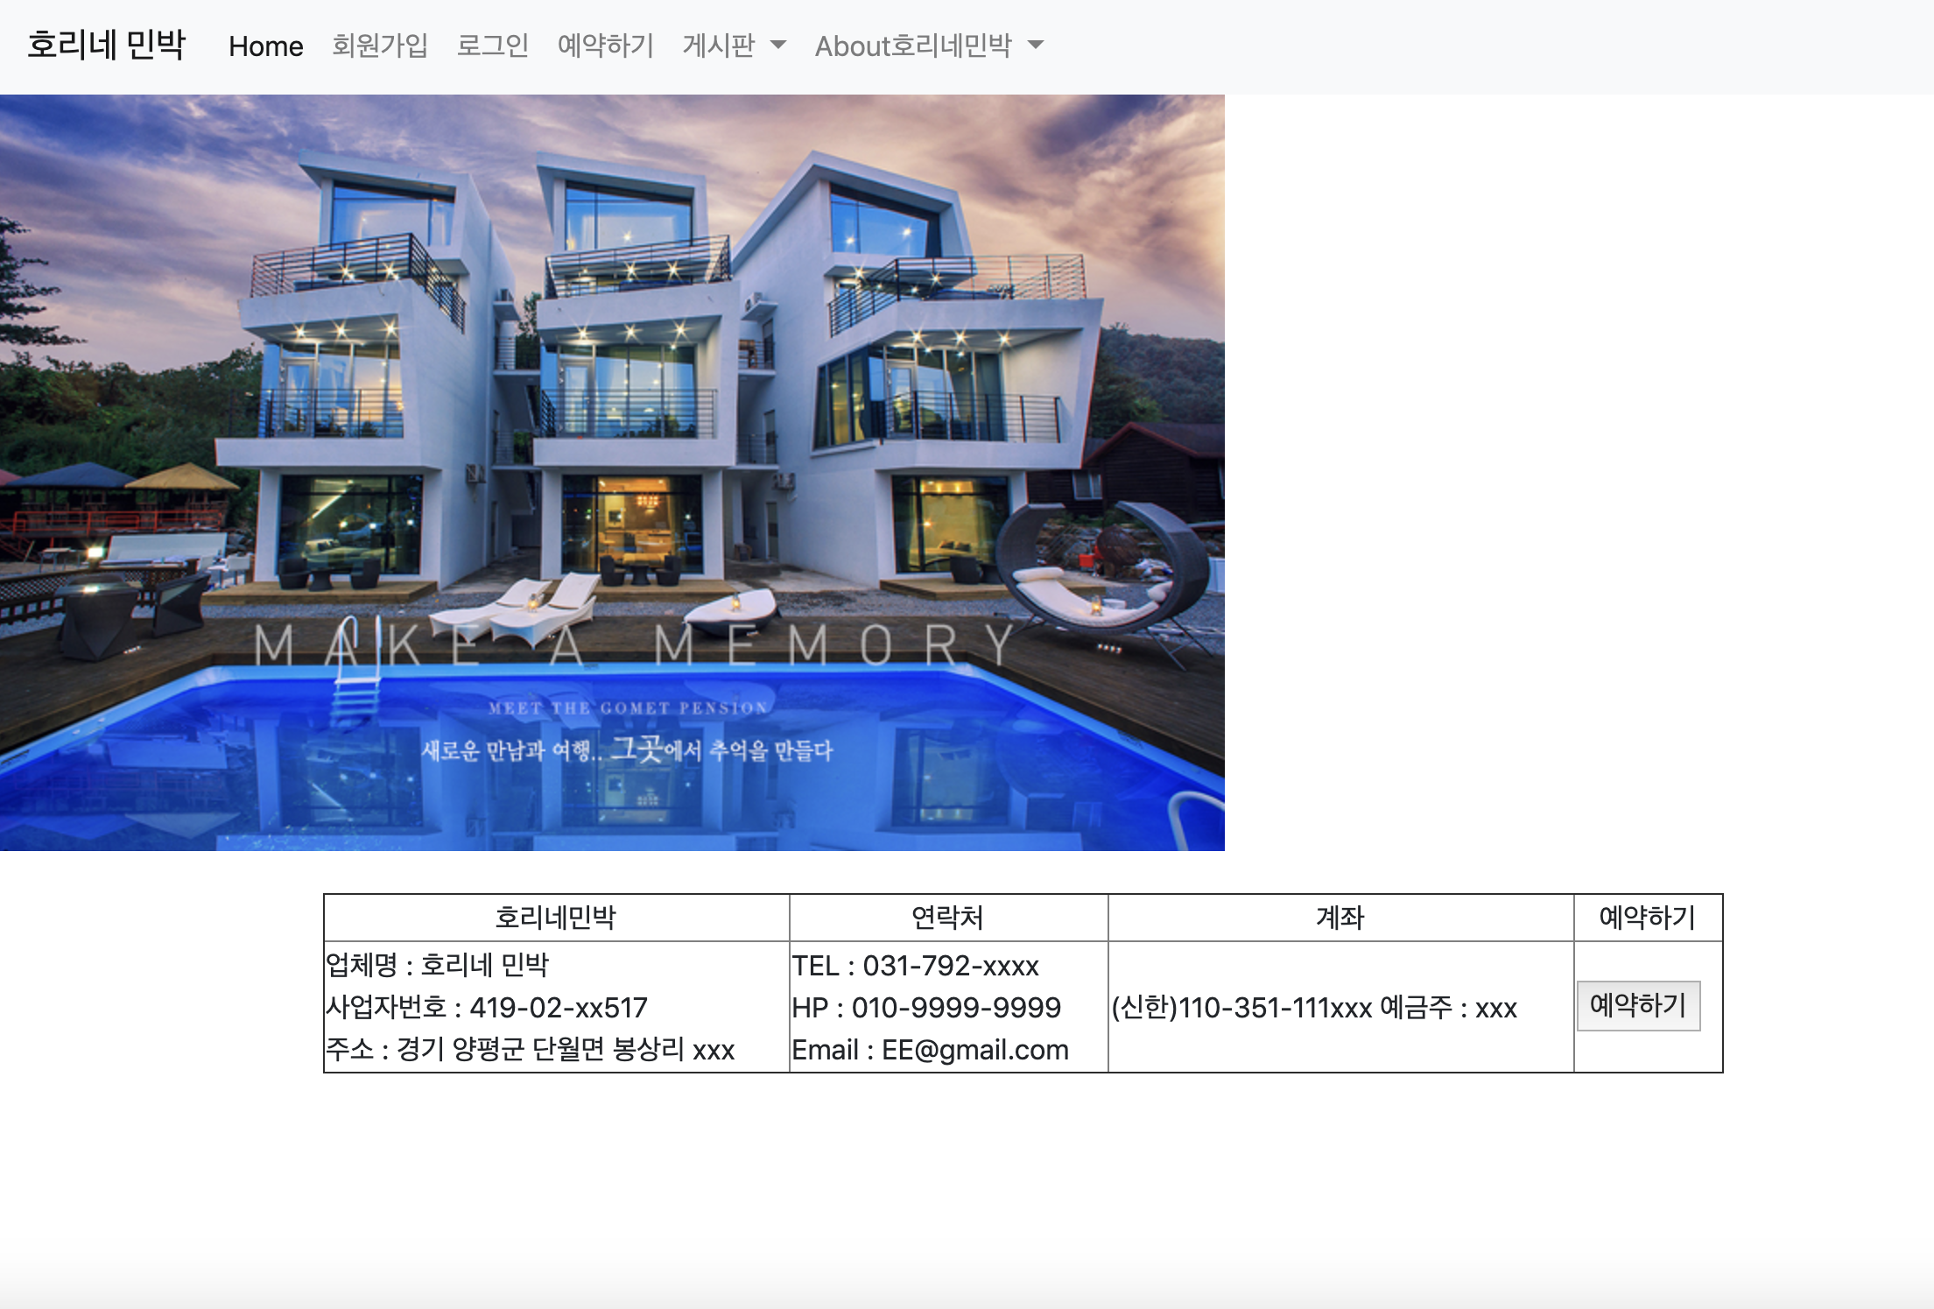
#
프로젝트 기능
메인 페이지
1

Slide 17
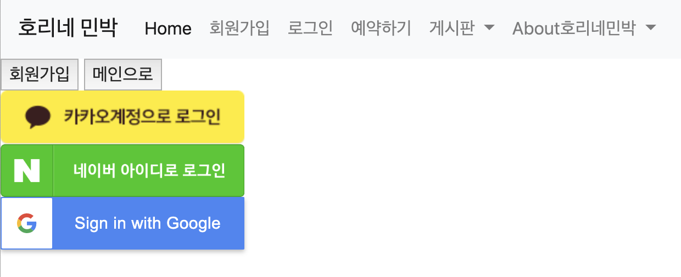
#
프로젝트 기능
회원가입 페이지
2
KAKAO / NAVER / GOOGLE 의
소셜 로그인 을 통해 간편한
회원가입 및 로그인 가능

Slide 18

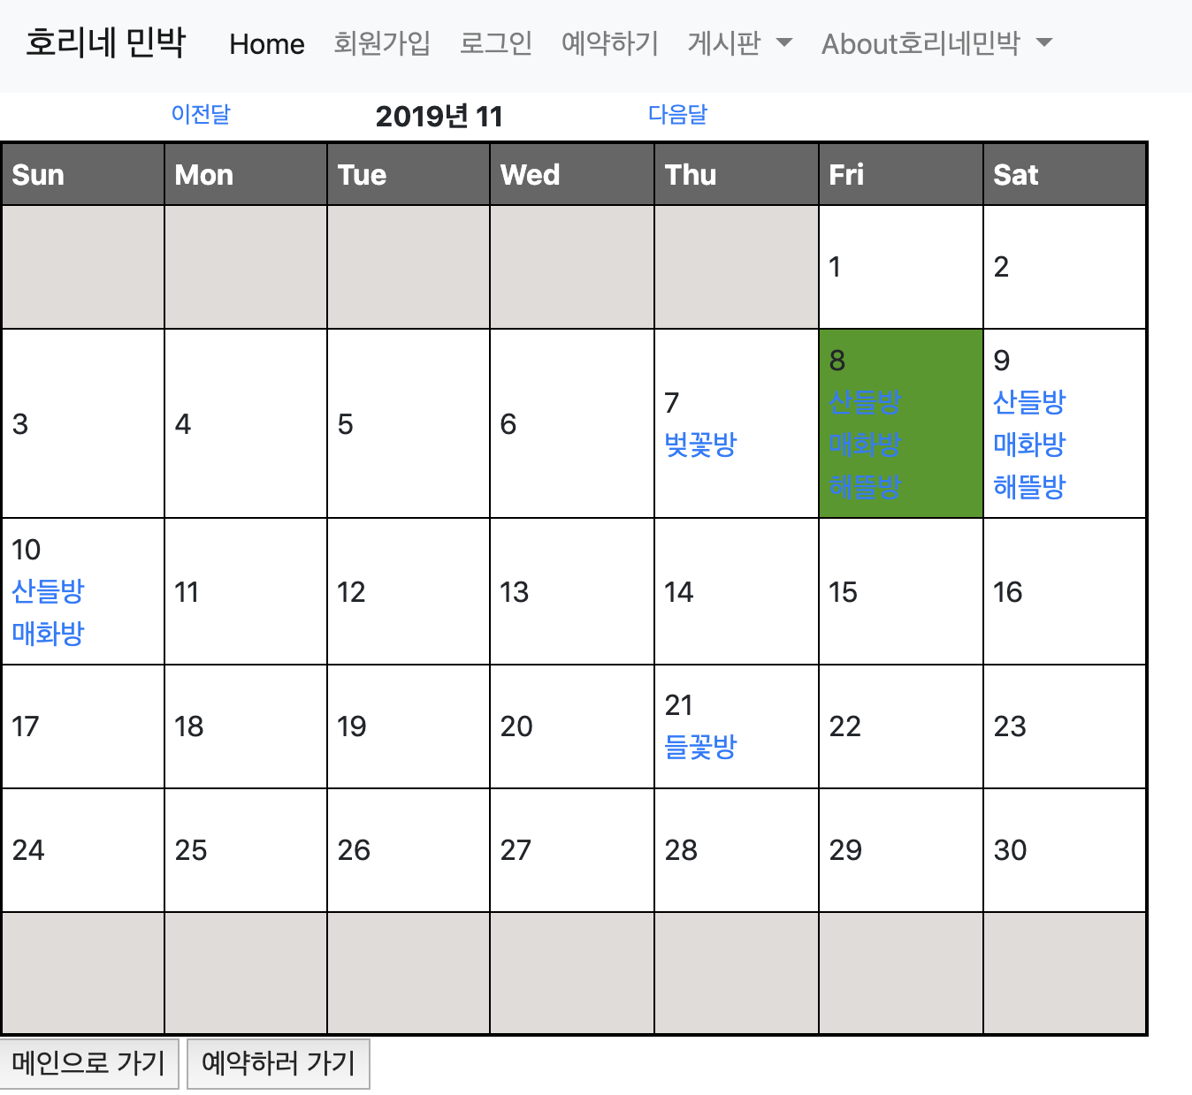
#
프로젝트 기능
캘린더 페이지
3
비 로그인 상태에서도 예약 현황을
볼 수 있고, 캘린더에는 예약이 신청된
객실만 보여줌
객실 예약은 로그인 상태에서만 가능
객실 이름을 누르면 해당 방에 대한
정보를 보여주는 객실 소개 페이지로
이동
퇴실 날 캘린더에 객실 이름이 중복
되는 상황을 방지하기 위해 퇴실 날은
캘린더에 표기되지 않도록 설정하였음

Slide 19
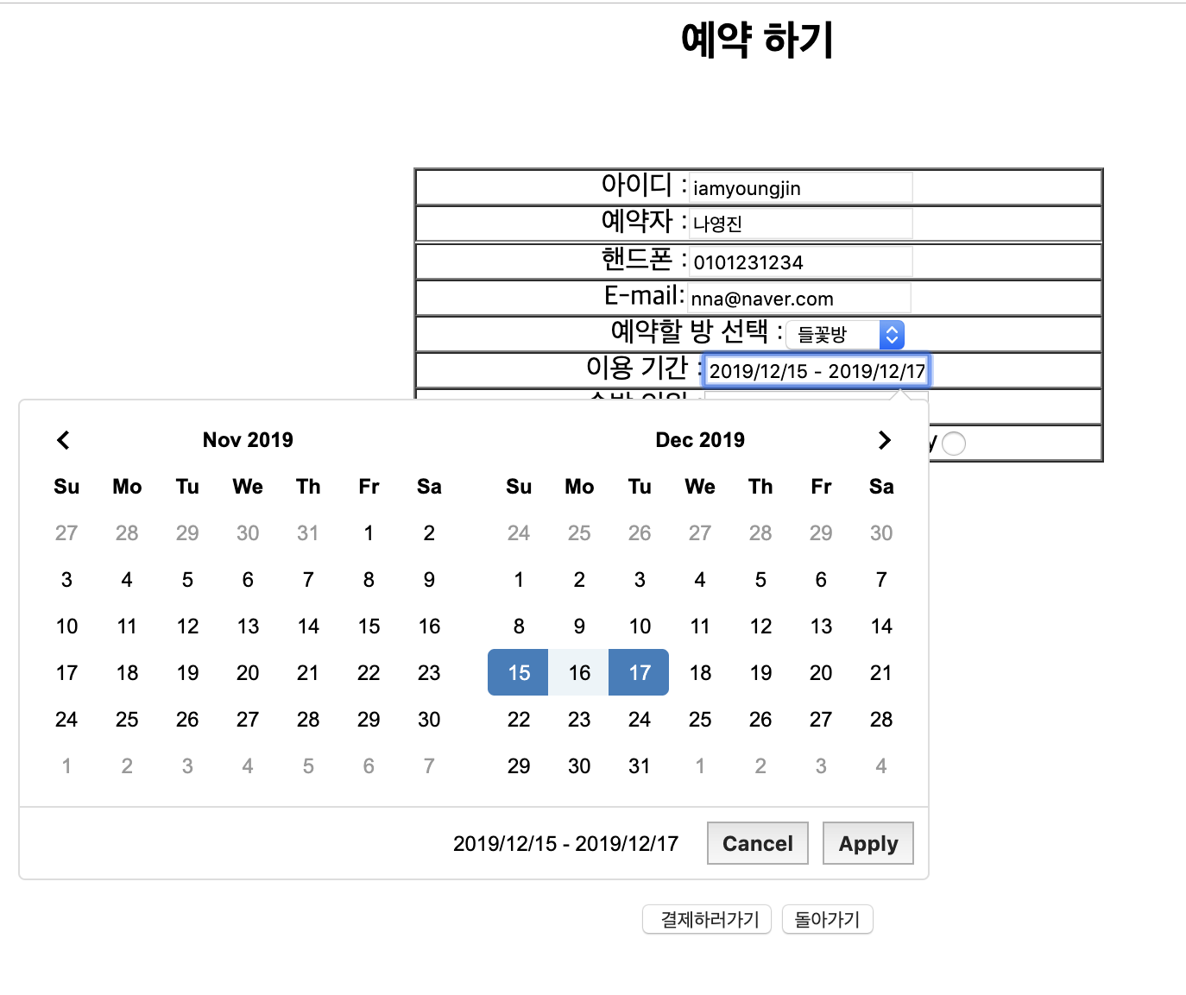
#
프로젝트 기능
예약 폼 페이지
4
기본 예약 정보는 회원가입 시 입력한
내용을 자동으로 입력되도록 하였고
방과 이용 기간을 설정하면 해당 사항
에 맞는 가격을 Ajax를 이용해 출력
가격은 객실 종류 / 성수기 / 주말 등
여러 요인에 따라 다르게 설정됨
동시에 같은 조건으로 예약 할 경우
중복되는 상황을 방지하기 위해
결제하러가기 버튼을 누르면 먼저
DB에 waiting 상태로 추가 되도록 설정
(결제가 되지 않으면 DB에서 삭제)
오늘 이전의 날짜 및 같은 예약된
같은 객실의 예약을 할 수 없게 설정

Slide 20
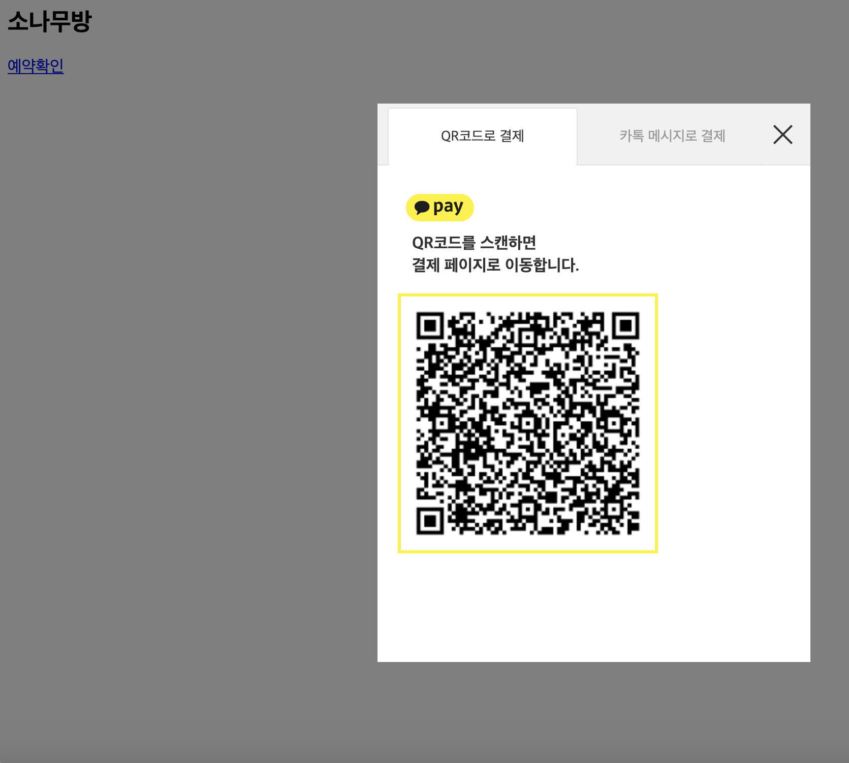
#
프로젝트 기능
Kakao pay API 결제
5
kakao pay API 를 통해 결제가 성공할
경우 결제 상태는 ‘waiting’에서
‘check’로 변경되도록 설정
결제가 실패할 경우 DB에서 해당
튜플을 삭제하도록 설정

Slide 21
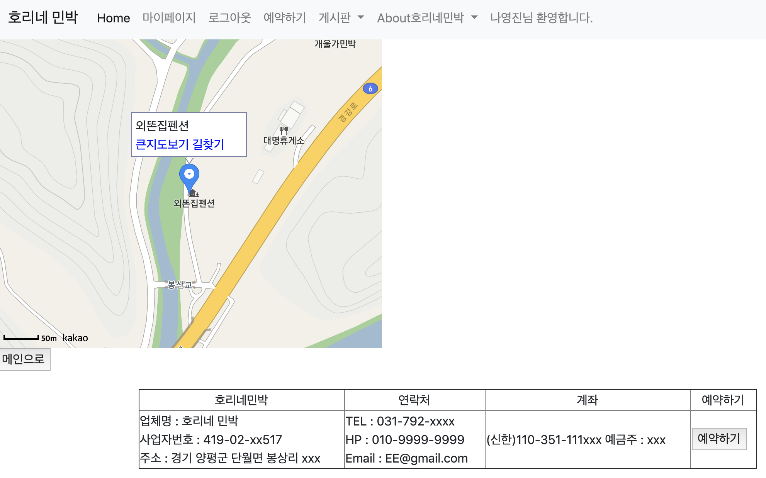
#
프로젝트 기능
Kakao map API
6

Slide 22
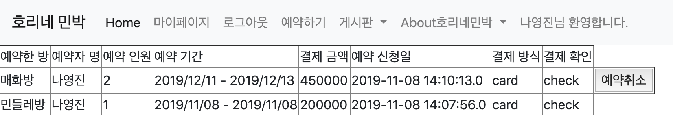
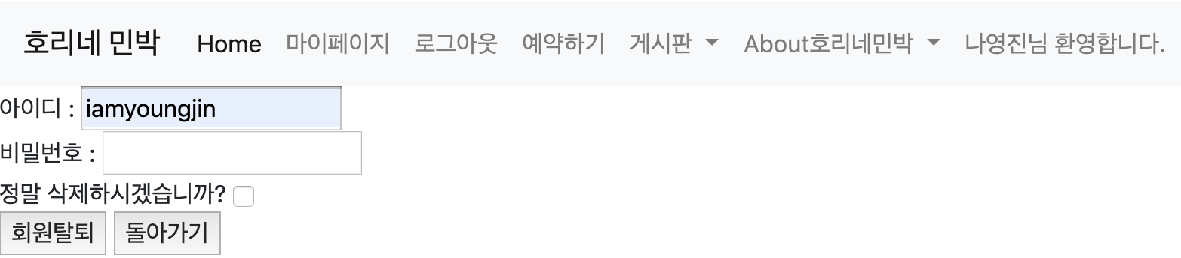
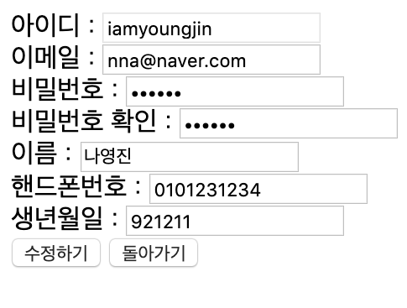
#
프로젝트 기능
로그인 후 마이 페이지
7
마이 페이지에서 기본 정보 변경 및
회원 탈퇴가 가능
마이 페이지 예약 확인 페이지에는
무분별한 예약 취소를 방지하기 위해
예약 하루 전날까지만 예약 취소가
가능하도록 설정

Slide 23
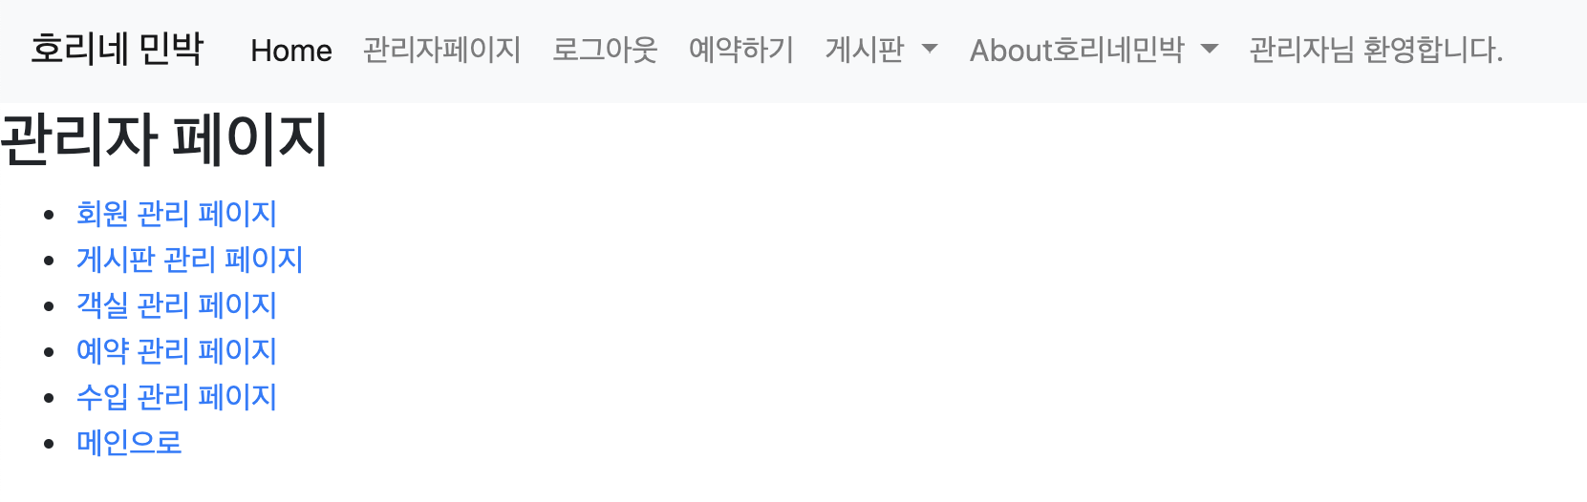
#
프로젝트 기능
관리자 페이지
8

Slide 24
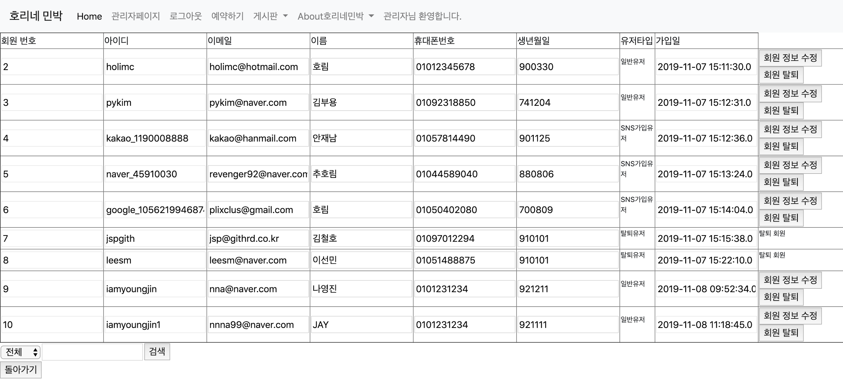
#
프로젝트 기능
회원 관리 페이지
9
회원 정보 수정 및 탈퇴 기능이 가능
해당 회원의 정보는 DB에 남고
상태는 탈퇴 회원으로 변경
특정 컬럼을 이용한 회원 검색 가능

Slide 25
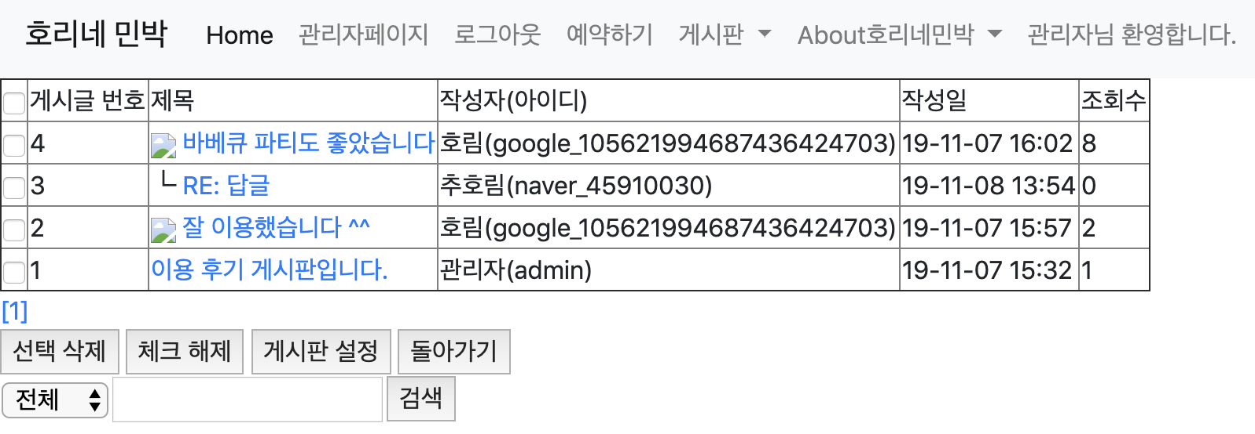
#
프로젝트 기능
게시판 관리 페이지
10
게시판 페이지의 페이지당 보여지는
게시 글 개수와 이미지 용량에 대한
제한이 가능
전체 게시 글에 대한 삭제 검색 가능

Slide 26
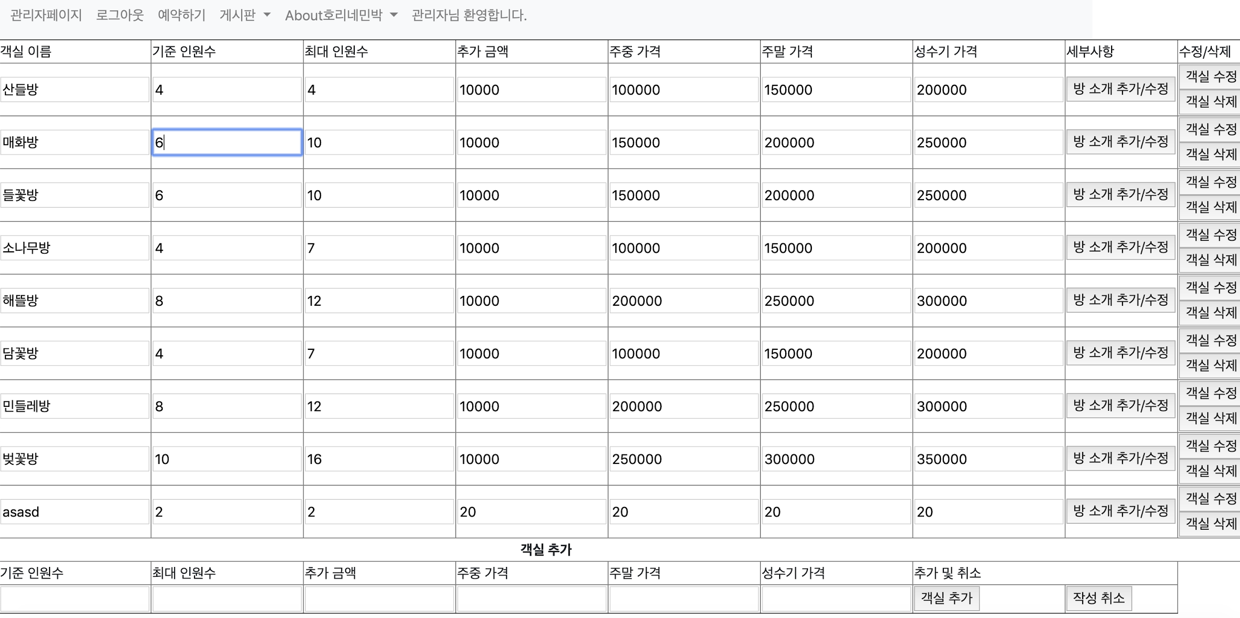
#
프로젝트 기능
객실 관리 페이지
10
객실에 대한 추가/ 수정 /삭제가
가능하며, 변경된 내용은 객실 정보
페이지 및 객실과 관련된 모든 페이지
에 적용이 된다.

Slide 27
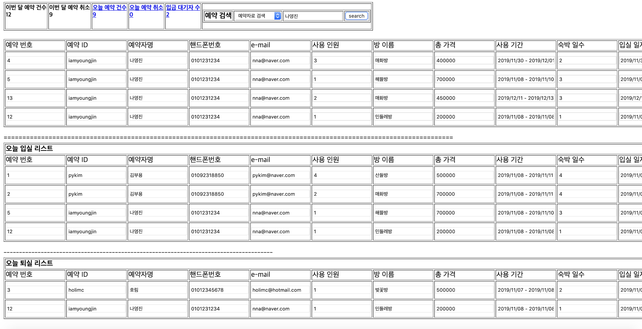
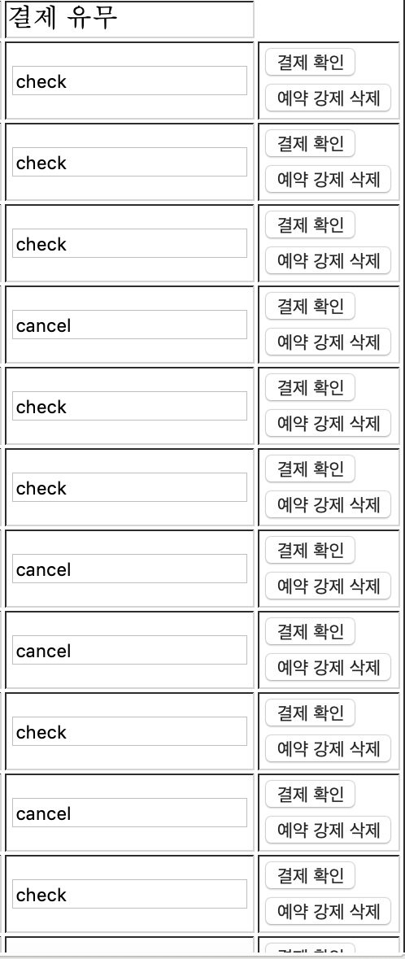
#
프로젝트 기능
예약 관리 페이지
11
무통장 송금의 경우, 관리자에 의해
확인 전까지 ‘waiting’로 설정되며
관리자는 확인후 결제 확인을 통해
‘check’로 변경할 수 있음.
예약 강제 삭제 가능
예약 검색을 통해 해당 페이지에서
조건에 맞는 예약 확인 가능
DB에 ‘sysdate’로 저장된 ‘reg_date’
예약 날짜를 이용해 오늘 예약에 대한
정보들을 간편하게 볼 수 있고, 월 별
건수도 파악이 가능

Slide 28
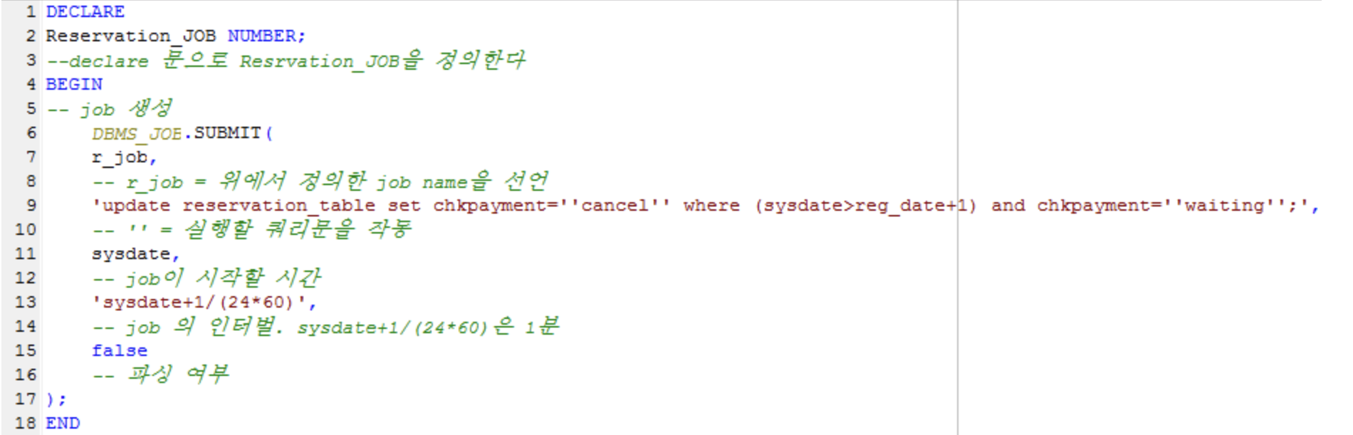
#
프로젝트 기능
예약 대기시간(미입금)이 24시간을 넘어가면 예약 취소 변경

Slide 29
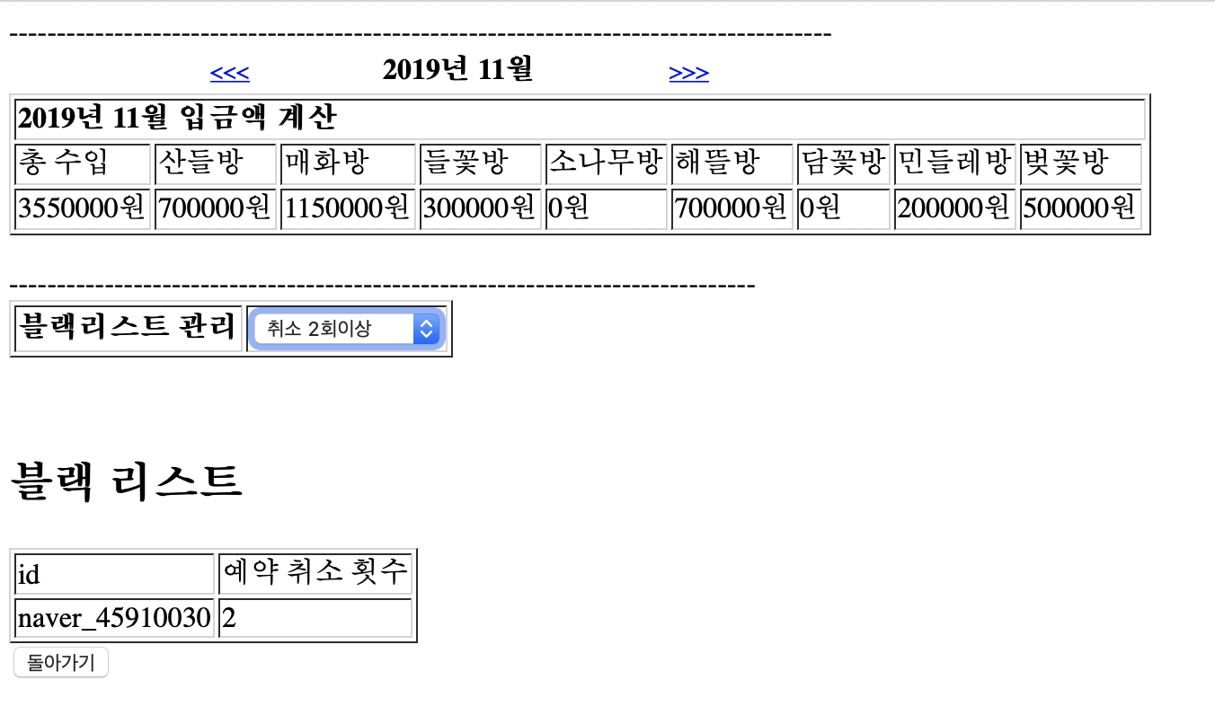
#
프로젝트 기능
수입 계산 페이지
12
해당 월에 대한 총 수입/ 각 객실 별
수입을 파악 할 수 있으며, 무분별한
예약 취소 와 대기 상태를 방지하고자
예약 취소와 / 대기 상태가 일정 횟수
이상인 사용자를 보여주도록 함

Slide 30
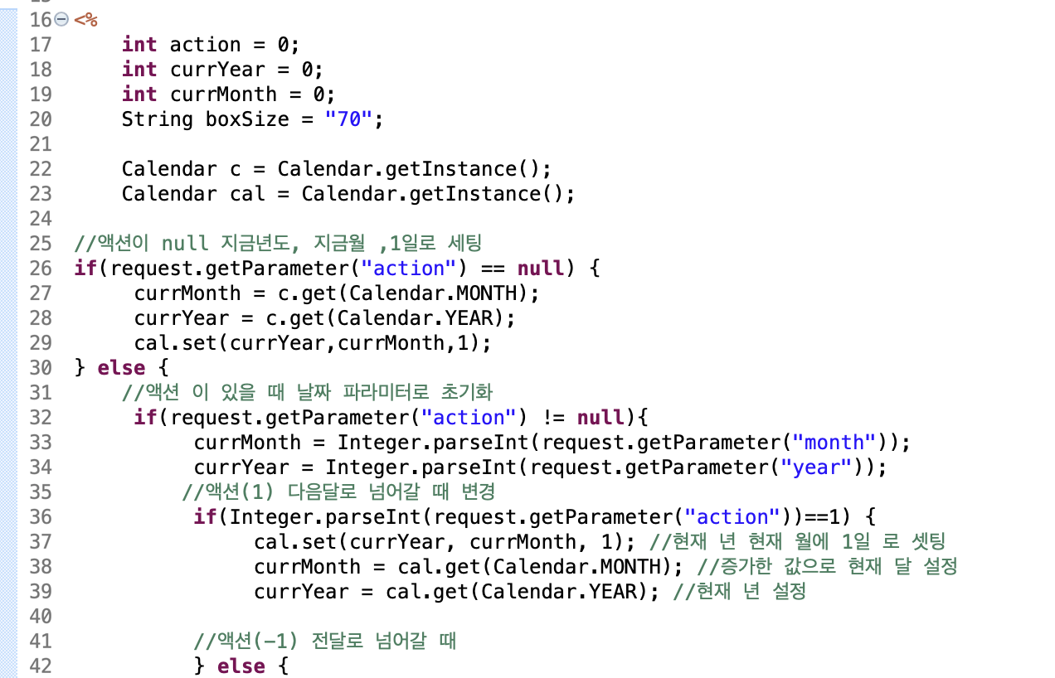
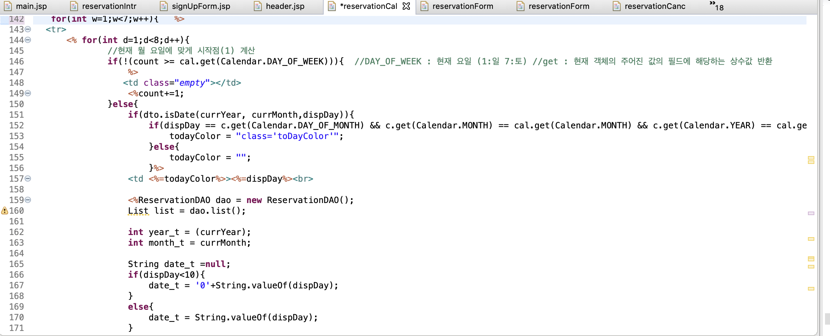
#
주요코드
1
1
*캘린더 시작일 파악하기
현재 페이지의 달력을 현재
달의 1일로 설정
2019년 11월 1일의 요일을 구하고
그 요일이 올 때까지 공백 처리
2
*yyyy/MM/dd형식으로 변환
날짜 비교를 “2019/11/01”과 같은
스트링 형태로 처리하기 위해
캘린더의 일의자리수가 한자리일
경우 “0”+”일의 자리” 형태로 변환
2

Slide 31
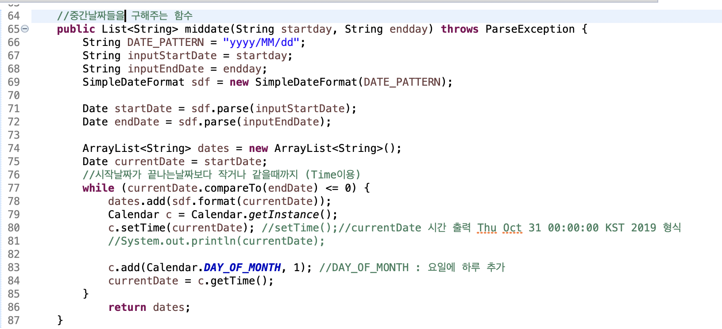
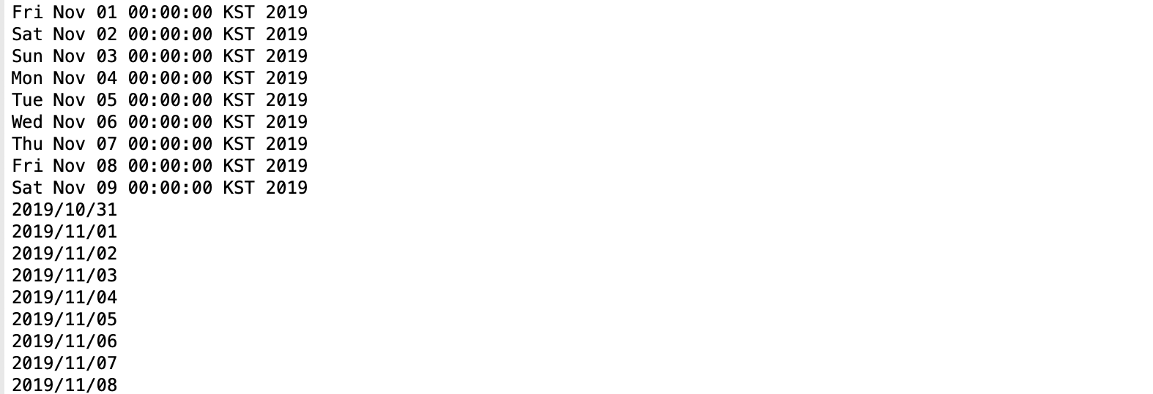
#
주요코드
3
*중간날짜 구하기
3
예약 날짜를 범위로 받기 때문에
범위로 지정된 날짜 사이의 값들을
계산 출력
Ex)
2019/10/31 ~ 2019/11/08일 사이
날짜들을 가져오기위해 Date타입
으로 변경 후 1일씩 추가 하여
계산한 후, 다시 ”yyyy/MM/dd”
형태의 String타입으로 변경
ex

Slide 32
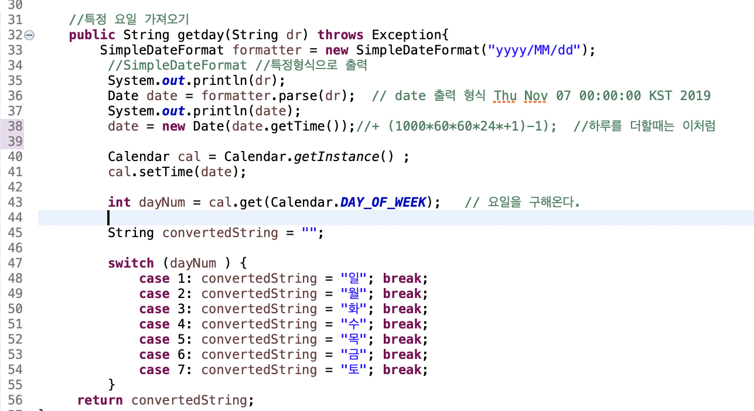
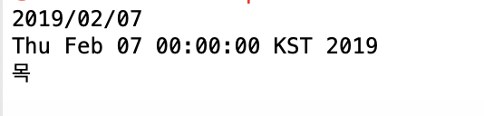
#
주요코드
4
*특정 날짜의 요일 구하기
4
3번과 같이 Date형태의 값으로
변환하여 Calendar 라이브러리의
요일과 비교하여 요일을 계산

Slide 33
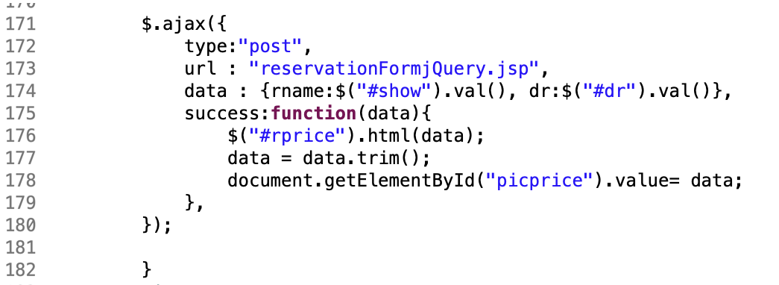
#=
#
주요코드
5
5
*Ajax를 이용한 예약 form
Ajax로 객실과 숙박 날짜를 선택시
해당 해당 객실별 성수기 / 주말
가격을 판단하여 가격을 가져와
해당 페이지에서 출력

Slide 34
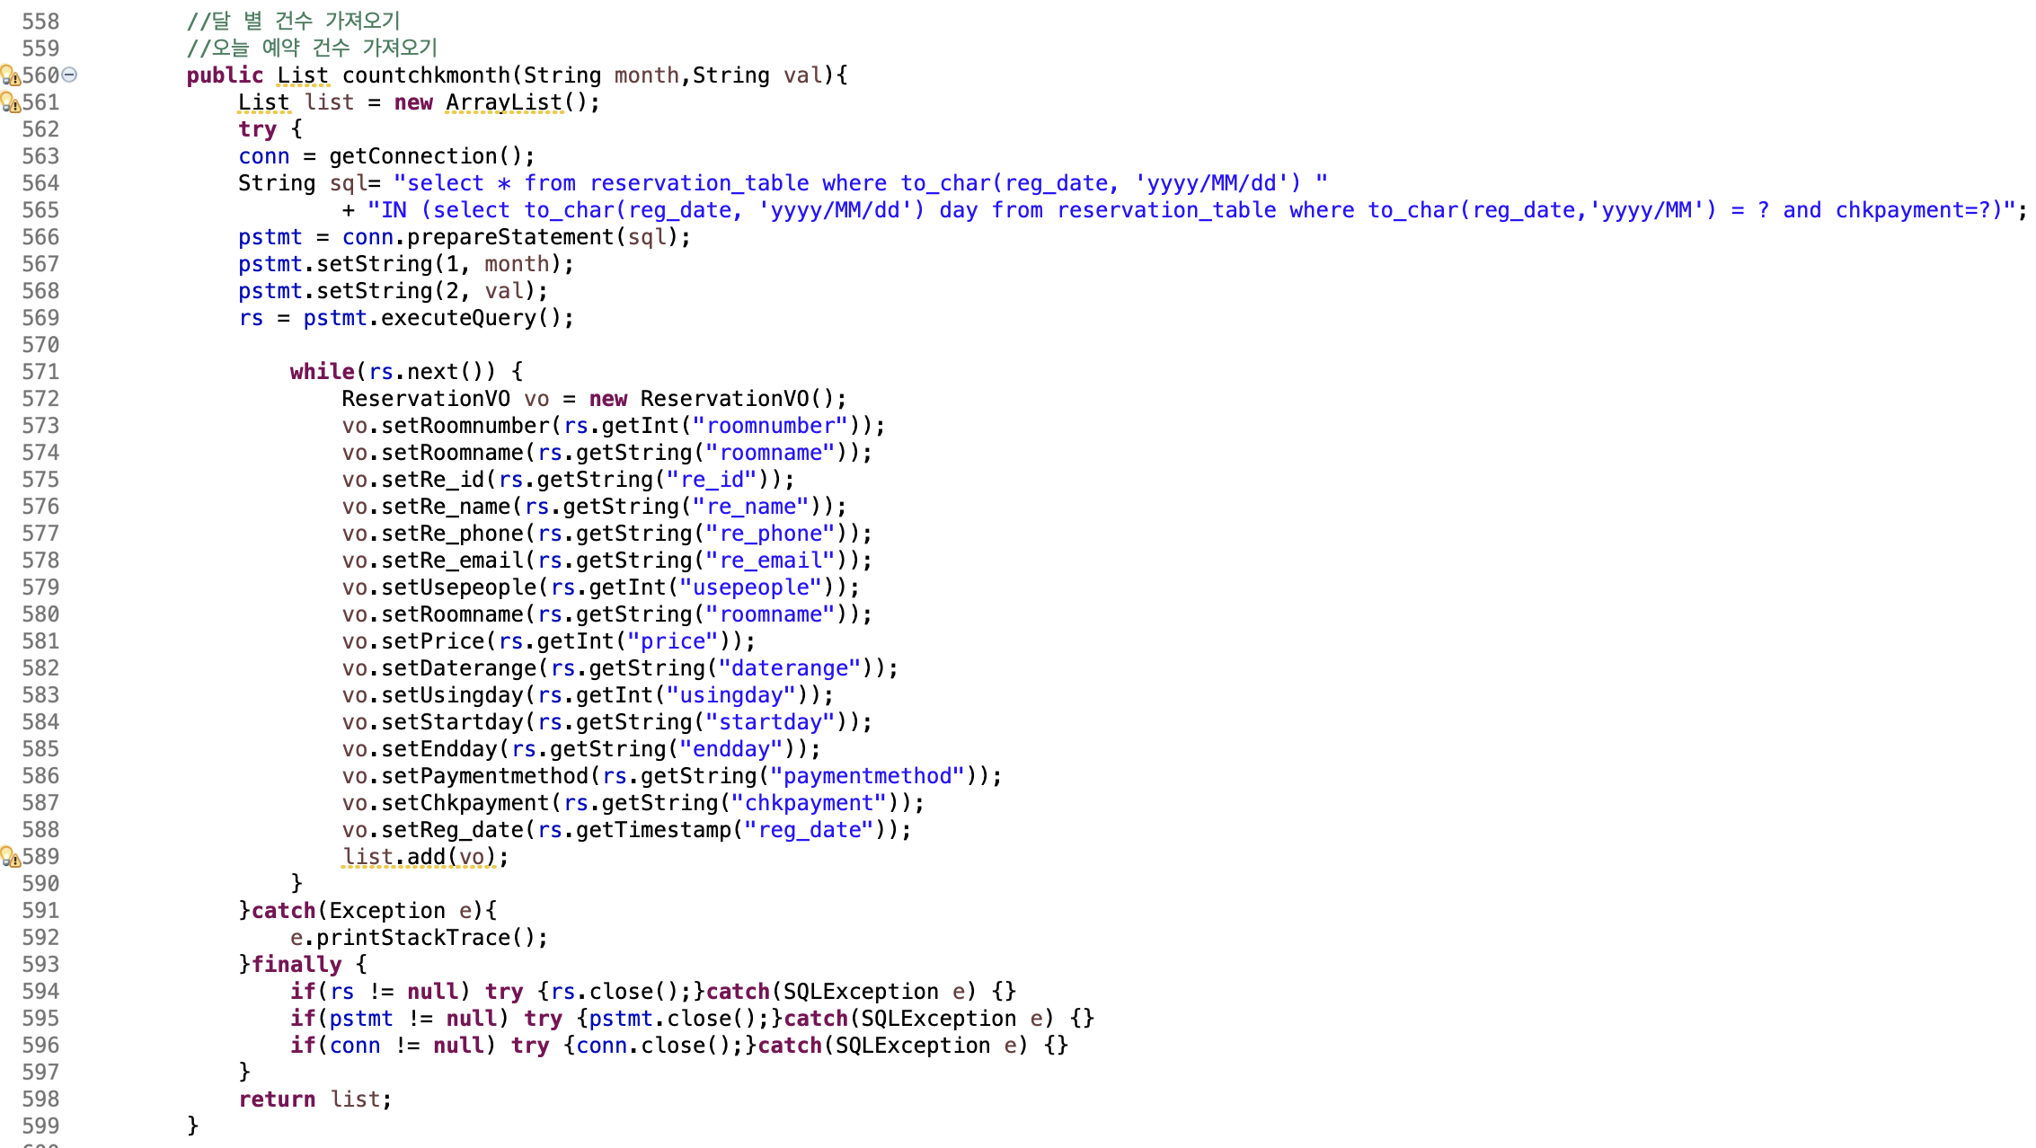
#
#
주요코드
6
6
*월별 예약 정보 찾기
예약 등록 날짜를 기준으로
해당 년도 월에 결제 체크에 따른
예약정보들을 불러올 수 있음
월 수입 또한 이와 같이 처리
7
*일별 예약 정보 찾기
6번과 같은 방식으로 처리
7

Slide 35
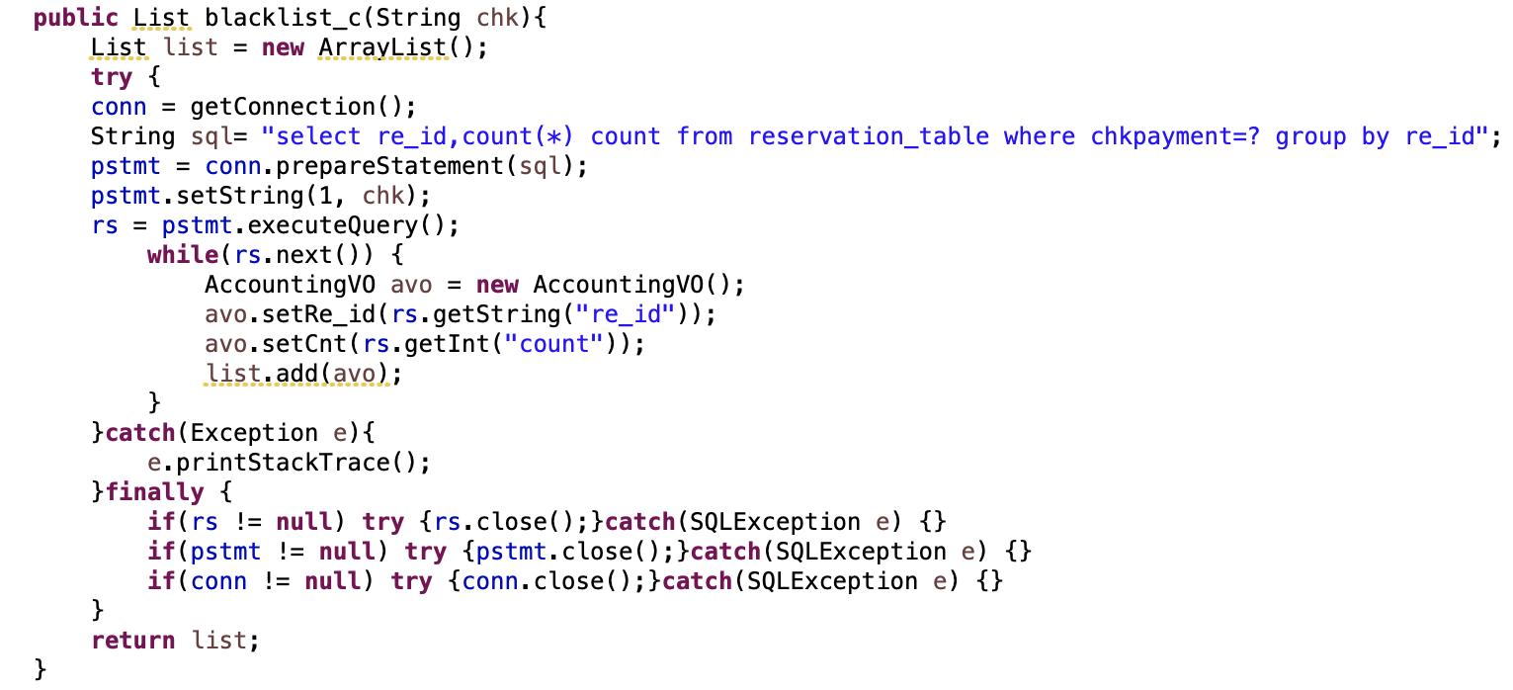
#
주요코드
8
*월별 예약 정보 찾기
8
무제한 예약과, 취소 방지를 위함
예약 상태 (chkpayment) 가 일정
횟수를 넘기는 사용자를 불러옴

Slide 36
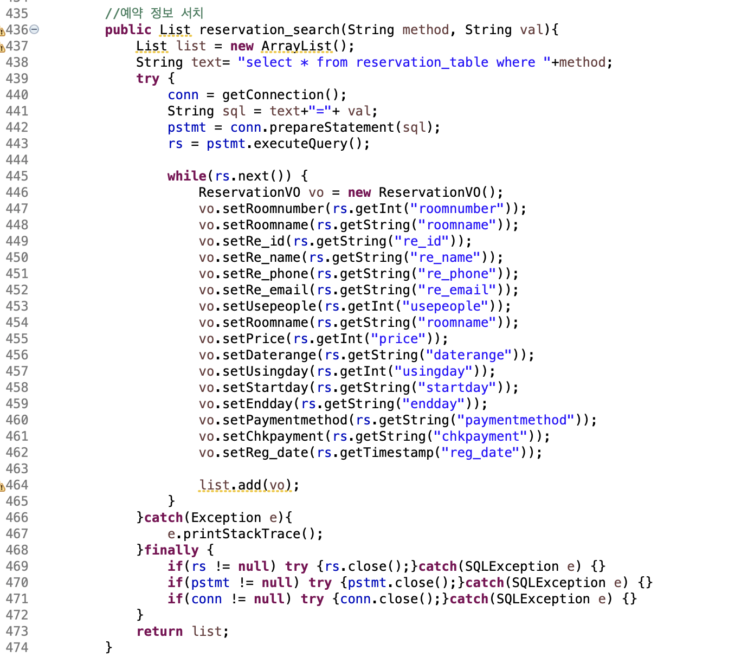
#
주요코드
9
9
*컬럼 선택 후 검색
한 곳에서 컬럼 별 검색을 위함
sql문의 컬럼이 set이 안되기
때문에 이전과 조금 다른 형태로
DAO의 쿼리 생성 하였음

Slide 37
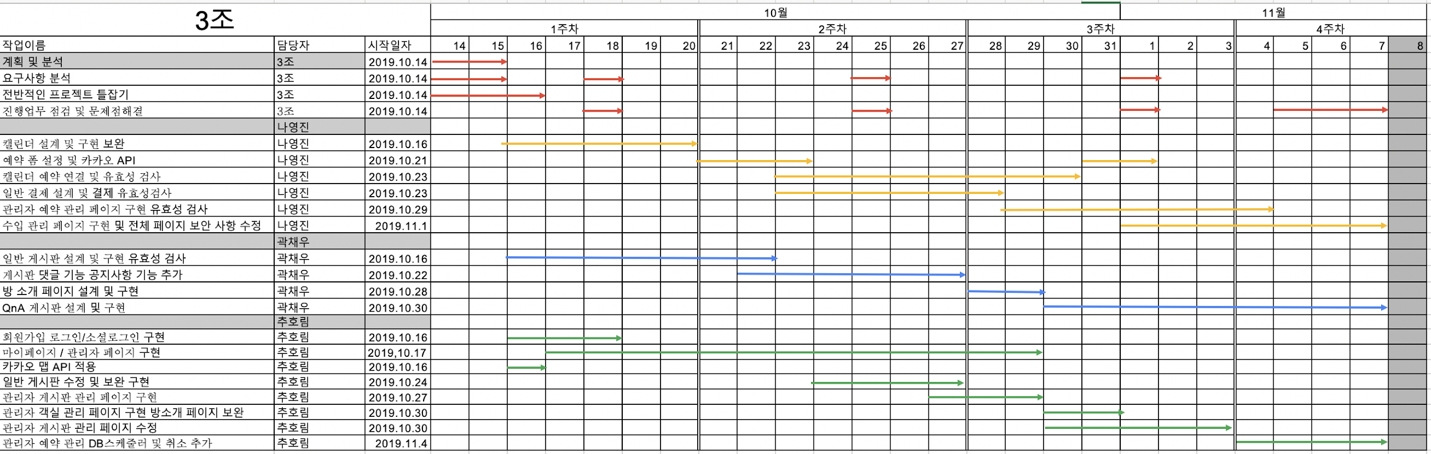
#
프로젝트 일정

